Slide 1
Sociologen som iværksætter
v/ Frederik C. Boll, stifter og direktør i Ingerfair

Slide 2
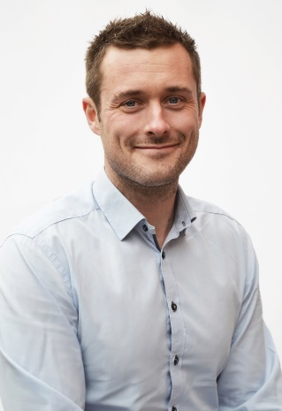
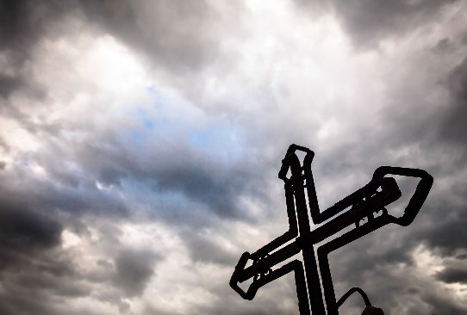
Eftermiddagens program – det der har formet Ingerfair
Hvem er jeg og hvad er min baggrund
Rock ’n’ Roll bandet Ingerfair
Den første bog
De to værste kriser
Hvilke erfaringer er der i min rygsæk

Slide 3
Hvad er Ingerfair – bare ganske kort…
I Ingerfair kæmper vi for at arbejdet med frivillige bliver anerkendt som en faglighed. Det gør vi ved at styrke ansatte og frivillige, der arbejder med frivillige med praksisnære redskaber - fx når vi laver kurser, procesforløb og skriver fagbøger.

Slide 4
Timeline
2012 (september) udgiver min første bog
2015 lukker NGO Academy
2012 (april) bliver færdiguddannet
2006 bliver frivillig i MS
2010 starter Ingerfair
2008 bliver ansat i MS
2014 Starter Forlaget Ingerfair
2014 åbner Ingerfair i Norge
2013 starter NGO Academy med Ankerhus

Slide 5
Hvem er jeg?
Frederik som sociolog
Kandidat i 2012 med specialet ’Frivilligt arbejde nej tak’
Jeg elsker sociologien, men studiet var ikke min kop te
Gav mig forståelsen for betydningen af didaktik og sprog
Frederik som MS’er
Troede jeg skulle være DW’er
Frivillig og ansat frivilligkoordinator
Gav mig erfaringen med, at alt er mulig, hvis man bare arbejder hårdt nok

Slide 6
INGERFAIR
Kæmper for at arbejdet med frivillige bliver anerkendt som en faglighed
Blev stiftet i september 2010 af Frederik C. Boll (& Nana Alsted)
Ingerfair blev drevet ud fra ideen om et upcoming Rock ’n’ Roll band. To vigtigste satsninger siden 2010 har været 1) fokus på at udgive eget materiale (fagbøger, artikler, kronikker og læringsspil), og 2) tilbyde gratis smagsprøver (To Go Seminar, deltagelse i div. oplæg/debatter)

Slide 7
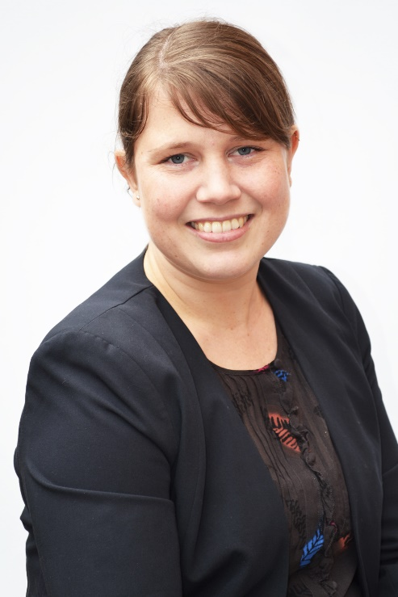
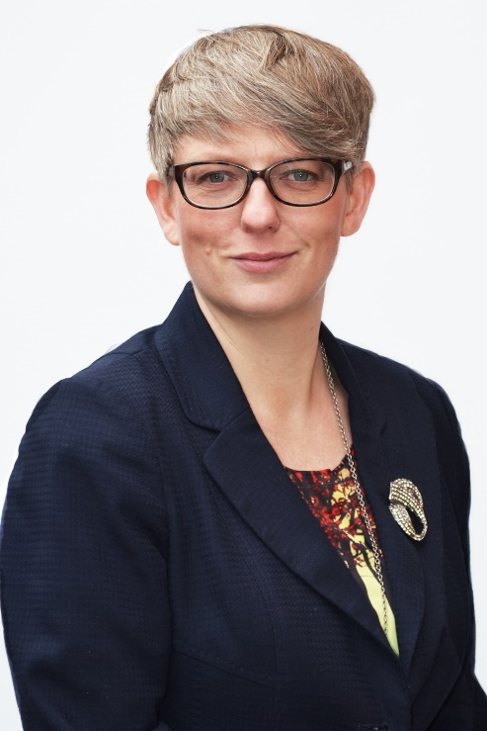
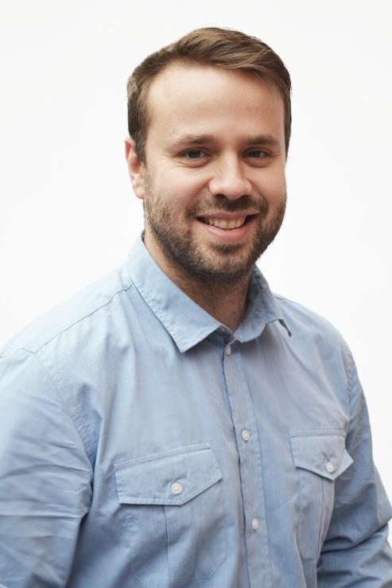
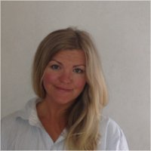
INGERFAIR
Hybridorganisation. Frederik er eneste ansatte. 2,5 konsulenter i Danmark, ansat på freelance kontrakter. 1 ansat i Norge, ligeledes ansat på freelance kontrakt.
Frederik C. Boll, direktør & stifter
Julia B. Hunt, chefkonsulent
Marie B. Holdt, chefkonsulent
Troels B. Carlander, konsulent
Sylvia Jacobsen, seniorkonsulent

Slide 8
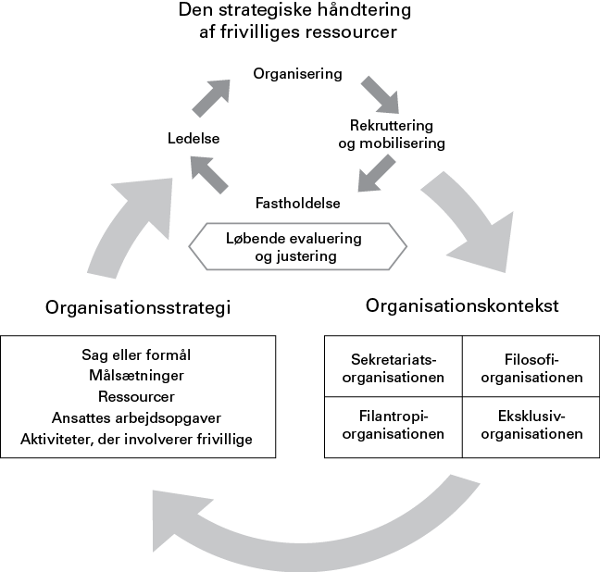
Den første bog

Slide 9
Hvem er jeg?
Det ’tomme udtryk’

Slide 10
2012 og 2015 kriserne
En tur til Haderslev forandrede det hele i 2012…

Slide 11
Former for frivillighed
Risikovillighed
Den ekstrem frivillige
Den entreprenante frivillige
Den konventionelle frivillige
Den jordbundne frivillige
Den kreative frivillige
Den spontane frivillige
Den sociale frivillige
Loyalitet

Slide 12
2012 og 2015 kriserne
Lukning af NGO Academy – det blev lige pludseligt alvorligt

Slide 13
Hvilke erfaringer er der i Frederiks rygsæk
Fra sociologien
Metode, metode, metode…
Forståelse for samfundets udvikling
Organisationssociologien
Sprogets betydning
Fra Ingerfair
Dit ’hvorfor’ er vigtigere end dit ’hvad’
Der er ingen nemme penge kun hårdt arbejde
Alt er muligt
At være selvstændig giver ikke mere frihed

